Slide 1
TÍTULO SEXTO Publicidad de productos de aseo Capítulo único

Slide 2
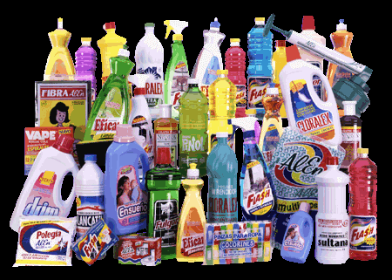
ARTÍCULO 57
La publicidad de los productos de aseo podrá referirse a las propiedades de los mismos y a sus modalidades de empleo, y deberá incluir leyendas de prevención de riesgos o promotoras de hábitos higiénicos de acuerdo con las características de los productos.

Slide 3
ARTÍCULO 58
En la publicidad de productos de aseo no podrá utilizarse a niños manipulando el producto o en situaciones que pongan en riesgo su salud.

Slide 4
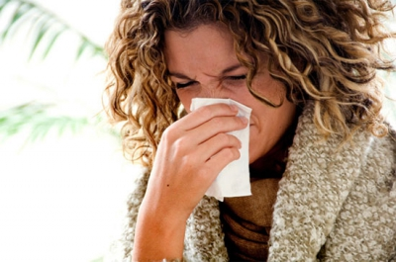
ARTÍCULO 59
No se podrá difundir publicidad de productos de aseo que muestre un uso inadecuado de los mismos que implique un riesgo o daño para la salud.

